Slide 1

UNIDAD DE APRENDIZAJE: ADMINISTRACIÓN DE LAS PYMES
Material Didáctico (Sólo visión proyectable) septiembre 2019
FACULTAD DE CONTADURÍA Y ADMINISTRACIÓN
Licenciatura en Administración
Unidad 4. Empresas familiares. Evaluación de recursos
Docente: Dra. en A. Guadalupe González García
ggonzalezga@uaemex.mx
Notes:
PORTADA 2

Slide 2
Índice
Número de diapositiva
Mapa curricular 1
Programa de estudios por competencias 2
Estructura capitular 3
Propósito general 4
Objetivo de la Unidad de Aprendizaje 5
Guión explicativo 6
Sugerencias y momento de uso 7
Introducción al tema 8
Concepto e importancia 9
Planeación estratégica para la Empresa Familiar 18
Evaluación del perfil de recursos de la empresa 23
Family enterprising *inserción en inglés / section in english 32
Recomendaciones finales 35
Fuentes de Consulta 36
Titulo de la presentación
Notes:
INTERIORES

Slide 3
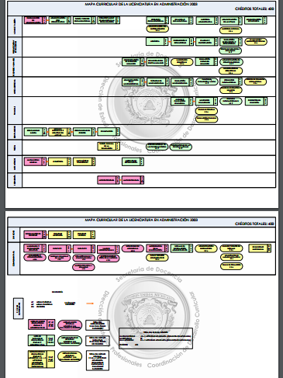
Mapa Curricular
Titulo de la presentación
Dra. en A. Guadalupe González G. DIAPOSITIVA 1
Notes:
INTERIORES

Slide 4
Portada Programa
Titulo de la presentación
Dra. en A. Guadalupe González G. DIAPOSITIVA 2
Notes:
INTERIORES

Slide 5
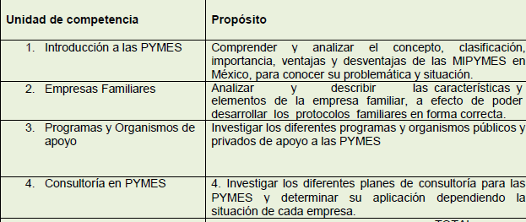
Estructura Capitular
(programa de estudios por competencia, actualización 2014)
Titulo de la presentación
Dra. en A. Guadalupe González G. DIAPOSITIVA 3
Notes:
INTERIORES

Slide 6
* PRESENTACIÓN
Las micro, pequeñas y medianas empresas (PYMES), constituyen la columna vertebral de la economía nacional por los acuerdos comerciales que ha tenido México en los últimos años y asimismo por su alto impacto en la generación de empleos y en la producción nacional. De acuerdo con datos del Instituto Nacional de Estadística y Geografía (2013), en México existen aproximadamente 4 millones 15 mil unidades empresariales, de las cuales 99.8% son PYMES que generan 52% del Producto Interno Bruto (PIB) y 72% del empleo en el país.
Por la importancia de las PYMES, es imprescindible instrumentar acciones para mejorar el entorno económico y apoyar directamente a las empresas, con el propósito de crear las condiciones que contribuyan a su establecimiento, crecimiento y consolidación.
A través de la tecnología en internet, podemos observar que existen cifras de las dos formas de surgimiento y clasificación de las PyMEs. Por un lado, aquellas que se originan como empresas propiamente dichas, es decir, en las que se puede distinguir correctamente una organización y una estructura, donde existe una gestión empresarial y el trabajo en dinero remunerado. Éstas, en su mayoría, son capital multinacional y se desarrollaron dentro del sector formal de la economía. Por otro lado están aquellas que tuvieron un origen familiar caracterizadas por una gestión, a lo que solo le preocupó su supervivencia sin prestar demasiada atención a temas tales como el costo de oportunidad del capital, o la inversión que permite el crecimiento.
Para México las PYMES, son un eslabón fundamental, indispensable para el crecimiento de México. Contamos con una importante base de Micro, Pequeñas y Medianas empresas, claramente más sólida que muchos otros países del mundo, debemos aprovecharla para hacer de eso una fortaleza que haga competitivo al país, que se convierta en una ventaja real para atraer nuevas inversiones y fortalecer la presencia de productos mexicanos tanto dentro como fuera de nuestra nación.
Por lo anterior, resulta de suma importancia la inclusión del programa de Administración de PYMES en la curricular de las Licenciaturas impartidas en la Facultad de Contaduría y Administración de la UAEMex, con el fin de vincular a los estudiantes con el entorno pertinente a su realidad y sobretodo, concientizarlos de la importancia de sus actividades profesionales como generadores de empleos, usuarios de los diversos programas y apoyos existentes y sobretodo, estimular la capacidad de análisis y aplicación de conocimientos teóricos en actividades tan pertinentes como la consultoría en pymes. .
Titulo de la presentación
(programa de estudios por competencia, actualización 2014)
DIAPOSITIVA 4
Notes:
INTERIORES

Slide 7
* PROPÓSITO DE
LA UNIDAD DE APRENDIZAJE
El alumno analizará las características de las PYMES en nuestro país, con el fin de conocer su situación actual, su impacto y generar una propuesta de asesoría y consultoría empresarial.
(programa de estudios por competencia, actualización 2014)
Titulo de la presentación
Dra. en A. Guadalupe González G. DIAPOSITIVA 5
Notes:
INTERIORES

Slide 8
* GUION EXPLICATIVO
La importancia que tienen las empresas familiares va más allá de las Pequeñas y Medianas Empresas toda vez que requirieren atención especial para ya que se integran dos organismos la Empresa y la Familia.
Esta material aporta elemento para aplicar funciones y herramientas de la ciencia de la Administración en la conceptualización de la empresas familiares y su desenvolvimiento.
Por ultimo, atendiendo las recomendaciones institucionales orientadas a la internacionalización, también se presentan algunos contenidos en inglés.
Titulo de la presentación
Dra. en A. Guadalupe González G. DIAPOSITIVA 6
Notes:
INTERIORES

Slide 9
* SUGERENCIAS Y MOMENTO DE USO
Se sugiere el empleo de este material para reforzar la unidad Aprendizaje número 2 que abordará el tema de las empresas familiares. Estas empresas representan en nuestro país el mayor número de Pymes y varias de las medianas y grandes. Sin embargo su estudio no es tan referenciado como las propias pequeñas y medianas empresas.
Los temas en inglés pudieran ser apoyados con los profesores de los Centros de Auto acceso.
Titulo de la presentación
Dra. en A. Guadalupe González G. DIAPOSITIVA 7
Notes:
INTERIORES

Slide 10
* INTRODUCCIÓN A LA UNIDAD 2
EMPRESAS FAMILIARES
En esta unidad de aprendizaje se busca que los profesionistas en formación, comprendan y analicen a las empresas familiares que mezclan y entrelazan tanto la acción familiar como la empresarial.
La empresa familiar conforma un ambiente donde se encuentran hábitos, valores, actitudes y conocimientos que desarrollan el espíritu emprendedor y empresarial.
Y a pesar de su importancia en la economía nacional, aún falta mucho para entenderlas y ayudar a que solventen sus dificultades.
Titulo de la presentación
Dra. en A. Guadalupe González G. DIAPOSITIVA 8
Notes:
INTERIORES

Slide 11

CONCEPTO E IMPORTANCIA
Una empresa familiar es una organización controlada y operada por los miembros de una familia (Belausteguigoitia, 2017).
Es el tipo de empresa en la cual los propietarios son quienes las operan y quienes también, al mismo tiempo toman decisiones estratégicas y operativas; siendo miembros de una o varias familias.
Titulo de la presentación
Dra. en A. Guadalupe González G. DIAPOSITIVA 9
Notes:
INTERIORES

Slide 12

Cuando se mezclan los sentimientos con la razón, las capacidades reales con las expectativas personales, la seguridad real o aparente con el reto vital de cada integrante, es cuando surgen problemas que ponen en riesgo ambas instituciones: familia y empresa.
Titulo de la presentación
Dra. en A. Guadalupe González G. DIAPOSITIVA 10
Notes:
INTERIORES

Slide 13
Las economías en el mundo, incluso la mexicana, se sustentan en gran medida en sus empresas, cuya mayoría está constituida por empresas familiares que sin duda, “son las organizaciones comerciales más antiguas de la humanidad” (Núñes y Belmonte, 2018).
Titulo de la presentación
Dra. en A. Guadalupe González G. DIAPOSITIVA 11
Notes:
INTERIORES

Slide 14
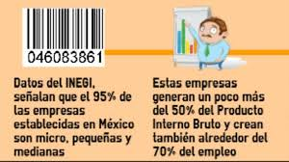
No obstante su importancia, con independencia del éxito alcanzado durante su existencia, estas empresas difícilmente llegan a subsistir más allá de la segunda o tercera generación.
Titulo de la presentación
Dra. en A. Guadalupe González G. DIAPOSITIVA 12
Notes:
INTERIORES

Slide 15
ALGUNAS CIFRAS
Las empresas familiares mexicanas aportan más del 62% del Producto Interno Bruto (PIB) y 70% del empleo en el país (INEGI, 2018)
De acuerdo con dichos indicadores, el 90% de las empresas en el país son familiares.
El Centro Citibanamex para el Desarrollo de la Empresa Familiar reporta que sólo el 79% de ellas tiene constituido un Consejo de Administración y en el 73% se trata de un consejo verdaderamente operativo.
Dos terceras partes de las empresas familiares no llegan a la tercera generación; sólo el 13% lo hace y únicamente entre el 3 y 4% llega a la cuarta.
Titulo de la presentación
Dra. en A. Guadalupe González G. DIAPOSITIVA 13
Notes:
INTERIORES

Slide 16
Lo anterior obedece a que la mayoría de las empresas cometen alguno o varios de los siete pecados capitales de la sucesión (Núñez y Belmonte, 2018):
1. Considerar la sucesión como un suceso y no como un proceso.
2. “La sucesión inoportuna”: precipitar la sucesión o postergarla demasiado tiempo.
3. No “arropar” al sucesor o sucesores, es decir, abandonar el proceso una vez tomada la decisión.
4. No soltar el mando una vez investido el sucesor.
5. Tomar una decisión injusta, o no acompañarla de medidas de justicia para quienes son merecedores.
6. No comunicar, o comunicar parcialmente.
7. Formar a los hijos en la abundancia.
Titulo de la presentación
Dra. en A. Guadalupe González G. DIAPOSITIVA 14
Notes:
INTERIORES

Slide 17
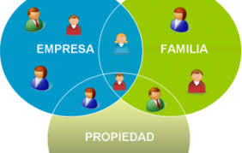
Reflexión:
Fue hasta los años 80 cuando el análisis de las empresas familiares tomó más relevancia en la comunidad académica.
Hoy nosotros administradores debemos impulsar también el estudio de las empresas familiares y hacer las mejores propuestas para que salgan adelante.
Titulo de la presentación
Dra. en A. Guadalupe González G. DIAPOSITIVA 15
Notes:
INTERIORES

Slide 18
Se considera como familiar una empresa independientemente de su tamaño, cuando reúne las siguientes características (San Juan y Durán , 2017):
La mayoría de los derechos de decisión está en posesión de la o las personas físicas que establecieron empresa o en la concesión de las personas físicas que han adquirido participación en el capital de la empresa o bien está en posesión de los cónyuges, padres con hijos o herederos directos de sus hijos.
Titulo de la presentación
Dra. en A. Guadalupe González G. DIAPOSITIVA 16
Notes:
INTERIORES

Slide 19
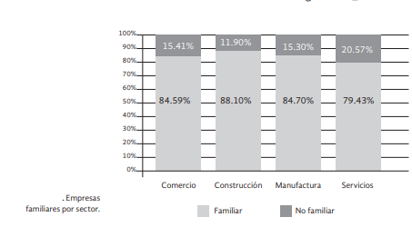

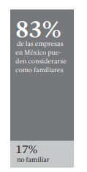
Radiografia de la empresa familiar en México (San Juan y Durán (2017)
Para conocer la situación actual de la empresa familiar no hay nada mejor que las gráficas !. !
Nota de la autora: se recomienda entrar en el link : https://cig.udlap.mx/wp-content/uploads/2019/01/ESTUDIO-Radiograf%C3%ADa-de-la-Empresa-Familiar-en-M%C3%A9xico.pdf para discutir con mayor profundidad los resultados de la investigación citada.
Titulo de la presentación
Dra. en A. Guadalupe González G. DIAPOSITIVA 17
Notes:
INTERIORES

Slide 20

PLANEACIÓN ESTRATÉGICA PARA LA EMPRESA FAMILIAR
Para dar claridad al rumbo de las organizaciones y que se obtengan resultados satisfactorios o plazo es muy importante la planeación estratégica (David, 2013).
Ahora bien, para la planeación estratégica en una empresa familiar se tiene que considerar que tiene peculiaridades importantes, por lo que merece un tratamiento especial que contemple no sólo la dimensión de la propia empresa sino también la de la familia.
Titulo de la presentación
Dra. en A. Guadalupe González G. DIAPOSITIVA 18
Notes:
INTERIORES

Slide 21

La planeación estratégica tradicional carece del análisis para la dimensión familiar. Si la estrategia empresarial indica un rumbo determinado y no cuenta con las condiciones propicias en la dimensión familiar para lograr estos objetivos trazados… difícilmente se lograrán.
En sentido inverso, las familias pueden tener planteado un destino particular que ven amenazado por los planes de su empresa o incluso también ésta puede sentirse amenazada debido a que los planes de la familia la ponen en riesgo.
Titulo de la presentación
Dra. en A. Guadalupe González G. DIAPOSITIVA 19
Notes:
INTERIORES

Slide 22

* P L A N E A C I O N
“El ingrediente esencial para trazar el rumbo:
decidir a dónde se quiere llegar
decidir cuál es la mejor manera para lograrlo”
(Munch, 2010
Entorno General
Es el que comprende todos los factores que repercuten en la mayoría de los negocios de la sociedad
Entorno de la industria
Incluye los factores que tienen un impacto directo sobre una empresa determinada y de sus competidores
Entorno competitivo
Se enfoca la fortaleza posición y ataques y contraataques de los competidores en una industria it
¿Cómo el análisis interno y externo sirven para evaluar las ideas de negocios?
Titulo de la presentación
Dra. en A. Guadalupe González G. DIAPOSITIVA 20
Notes:
INTERIORES

Slide 23
Modelo de la planeación estratégica en la empresa familiar (Belausteguigotia, 2017)
Identidad
Diagnóstico
Rumbo
Implementación y monitoreo
Estrategias
Titulo de la presentación
Dra. en A. Guadalupe González G. DIAPOSITIVA 21
Notes:
INTERIORES

Slide 24
El primer paso consiste en el diagnóstico que hemos discutido en otros temas iniciales de esta unidad de aprendizaje
El segundo que se detalla a continuación se refiere a la valoración de los recursos de la empresa.
La gestión de todo tipo y tamaño de organización requiere que periódicamente se valoren la planeación, la organización y la integración de todos o algunos de los departamentos que la componen (Rodríguez, 2017).
Este proceso de análisis servirá para identificar los patrones expresados de recursos y destrezas de la empresa que pueda ser valiosos en mercados totalmente distintos. Este proceso se presentará en futuros materiales.
Titulo de la presentación
Dra. en A. Guadalupe González G. DIAPOSITIVA 22
Notes:
INTERIORES

Slide 25
Evaluación del perfil de recursos de la empresa
(Rodríguez, 2017)
Análisis del ambiente interno
Este proceso se concentra en los recursos con que cuenta la empresa (interno).
Su propósito es evaluar la capacidad que tiene para aprovechar las oportunidades y eludir las amenazas que existen en su entorno (externo)
Valoración del capital humano
Valoración de recursos financieros
Valoración de recursos materiales
Valoración de recursos tecnológicos
Titulo de la presentación
Dra. en A. Guadalupe González G. DIAPOSITIVA 23
Notes:
INTERIORES

Slide 26
Valoración del capital humano
Debe enfocarse en las aptitudes y habilidades de los colaboradores.
Otorgar prioridad
Considerar que representa uno de los generadores de gasto: nómina, reclutamiento, selección, contratación, inducción, capacitación y desarrollo.
Debe focalizar también las debilidades manifiestas
Titulo de la presentación
DIAPOSITIVA 24
Notes:
INTERIORES

Slide 27

Titulo de la presentación
DIAPOSITIVA 25
Notes:
INTERIORES

Slide 28
Estos recursos resultan básicos para el éxito o fracaso de la empresa
Valoración de recursos materiales
Los recursos materiales son aquellos bienes tangibles propiedad de la empresa como: edificios, terrenos, instalaciones, maquinaria y equipo, instrumentos, herramientas. Así como: materias primas materiales actividades productos en proceso y productos terminados.
Su objetivo es lograr un empleo equilibrado ya que es tan perjudicial la escasez como la abundancia.
Titulo de la presentación
DIAPOSITIVA 26
Notes:
INTERIORES

Slide 29
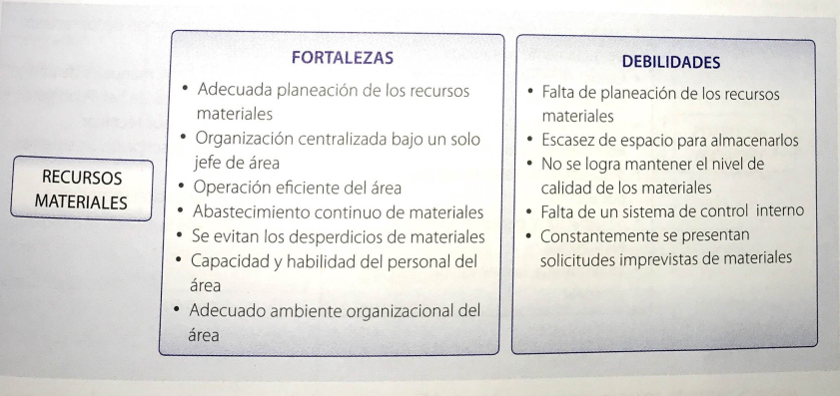

Titulo de la presentación
DIAPOSITIVA 27
Notes:
INTERIORES

Slide 30
Valoración de recursos financieros
Consiste en asegurar el uso optimo en cuanto a calidad y oportunidad
Aportaciones de socios, dinero en efectivo. Préstamos, acciones, créditos
Son las cantidades de dinero propias y ajenas .
Herramientas: análisis de razones financieras, flujo de efectivo. modelos financieros,
Titulo de la presentación
DIAPOSITIVA 28
Notes:
INTERIORES

Slide 31
Titulo de la presentación
DIAPOSITIVA 29
Notes:
INTERIORES

Slide 32
Valoración de recursos tecnológicos
Se refiere al estudio de los modos de hacer o producir. O consiste en desarrollar implementar nuevos avances científicos y prácticos para alcanzar mayor eficiencia, productividad.
Implica saber cómo hacer algo es decir conocer y aplicar los medios que nos permitan mejorar.
Son todos aquellos flujos de trabajo métodos y equipos . Y también los sistemas de producción sistemas de ventas sistemas y procedimientos sistemas de información fórmulas patentes datos conocimientos software e innovaciones
Titulo de la presentación
DIAPOSITIVA 30
Notes:
INTERIORES

Slide 33
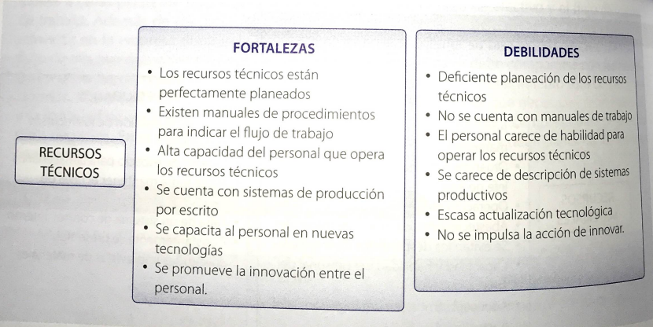
Titulo de la presentación
DIAPOSITIVA 31
Notes:
INTERIORES

Slide 34

FAMILY ENTERPRISING
A family business is a commercial organization in which decision-making is influenced by multiple generations of a family, related by blood or marriage or adoption, who has both the ability to influence the vision of the business and the willingness to use this ability to pursue distinctive goals
Titulo de la presentación
Dra. en A. Guadalupe González G. DIAPOSITIVA 32
Notes:
INTERIORES

Slide 35

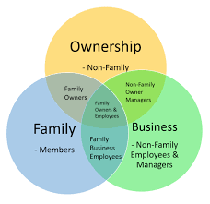
The tension among generations in families can often revolve around: a) the aggressive younger executive seeking to explore new and exiting deals… and b) the older executive who seeks to march forward on the pathway that created the families' fortune
discuss
Titulo de la presentación
Dra. en A. Guadalupe González G. DIAPOSITIVA 33
Notes:
INTERIORES

Slide 36
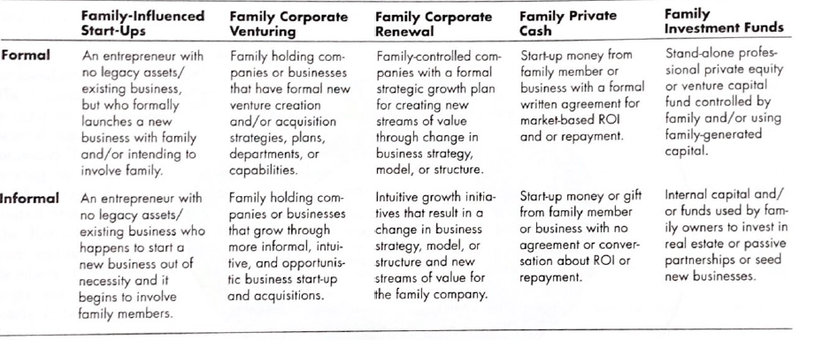
(Spineli and Adams 2012
Titulo de la presentación
Dra. en A. Guadalupe González G. DIAPOSITIVA 34
Notes:
INTERIORES

Slide 37
RECOMENDACIONES FINALES
Al estar consciente de la problemática asociada a la empresa familiar es importante tomar en cuenta aún se requiere todavía un gran esfuerzo para entender la realidad de nuestro país.
Y es que los resultados obtenidos en las investigaciones han sido buenas sin embargo los trabajos siempre se enmarcan por las dificultades para poder acceder a información sobre el tema.
Incluso la información estadística no es tan confiable porque se requiere investigar con base de datos empresariales y metodologías muy específicas para tener la mayor precisión; lo cual no es muy común aún en estos días.
Titulo de la presentación
Dra. en A. Guadalupe González G. DIAPOSITIVA 35
Notes:
INTERIORES

Slide 38

Fuentes de consulta
Daft, R. (2011). Management The new workplace. 7a ed. U.S.: Cengage learning
Garza, J. (2013) Administración Contemporánea. 2ª ed. México:mc Graw Hill
Eduardo Ignacio Lorenzo Hernández (18 de Nov de 2015). "Las Pymes en Mexico". [en linea]
Dirección URL: https://www.econlink.com.ar/pymes-mexico/2 (Consultado el 13 de Sep de 2018)
Longenecker, J.,Petty, W., , Palich, L., Hoy, F. (2012). Administración de pequeñas empresas. México: Cengage learning
Hernández y Rodríguez, S. (2012). Administración. Teoría, proceso, áreas funcionales y estrategias para la competitividad. 3a ed. México: Mc.Graw Hill.
Munch, L..(2016). Fundamentos de Administración. México: Trillas
Reyes P., A.(2005) Administración Moderna. México. Ed. Limusa.
Robbins, S. et al (2010). Administración. 10ª ed. Ed. Pearson
Schermerhorn, J. (2010) Administración. 2ª ed. España: Limusa Wiley
Titulo de la presentación
Dra. en A. Guadalupe González G. DIAPOSITIVA 36
Notes:
INTERIORES

Slide 39
Fuentes de consulta
Belausteguigotia, I. (2017) Empresas Familiares. Dinámica, equilibrio y consolidación. 4ª ed. México: Mc Graw Hill
David, Fred R. (2013). Conceptos de administración estratégica. 14ª ed. México: Pearson Educación.
Munch, L. (2010). Administración. Gestión organizacional, enfoques y proceso administrativo. México: Pearson
Núnez, C. Belmonte, R. (2018) La sucesión en la empresa familiar mexicana. Publicaciones empresariales FCA UNAM México . eISBN: 978-607-30-0795-5
Rodríguez, J. (2017). Cómo aplicar la planeación estratégica a la pequeña y mediana empresas. 6 ed. Méxic: Cengage
San Martín, J.M. y Durán, J.A. (2017) Radiografía de la empresa familiar en México. Fundación de la Universidad de las Américas UDLA México
Spineli and Adams (2012) New Venture creation. 9th edition. U.S.A: Mc Graw Hill
Titulo de la presentación
Dra. en A. Guadalupe González G. DIAPOSITIVA 35
Notes:
INTERIORES

Slide 40

Notes:
CONTRAPORTADA

